Slide 1
Změna životního stylu
28/20 rad
https://zijzdraveshankou.cz/28-praktickych-kroku-ktere-jsem-zacala-delat-pro-zmenu-zivotniho-stylu/

Slide 2
1. Znám svoje PROČ

Slide 3
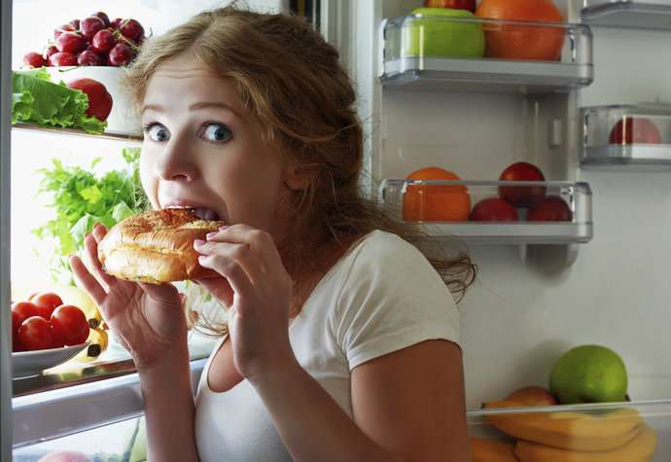
2. Jím, když mám HLAD, ne CHUŤ

Slide 4
3. Každý den si dopřávám pohyb

Slide 5
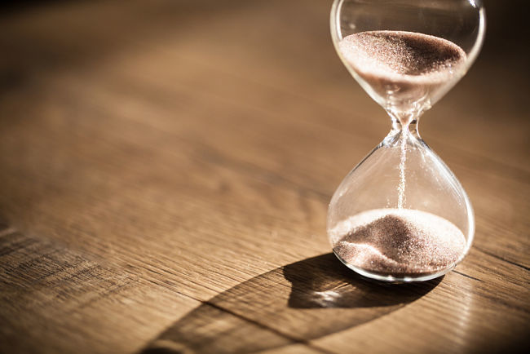
4. Upřednostňuji kvalitu nad kvantitou

Slide 6
5. Dopřávám tělu něco navíc

Slide 7
6. Netrestám se za „selhání“

Slide 8
7. Dala jsem sbohem cukru

Slide 9
8. Zařadila jsem superpotraviny

Slide 10
9. Vykašlala jsem se na diety, vážení a měření

Slide 11
10. Už si NIKDY nedám?

Slide 12
11. Každý den se odměním

Slide 13
12. Neplýtvám potravinami, ale ani nedojídám zbytky

Slide 14
13. Uklízím pravidelně potravinovou skříňku

Slide 15
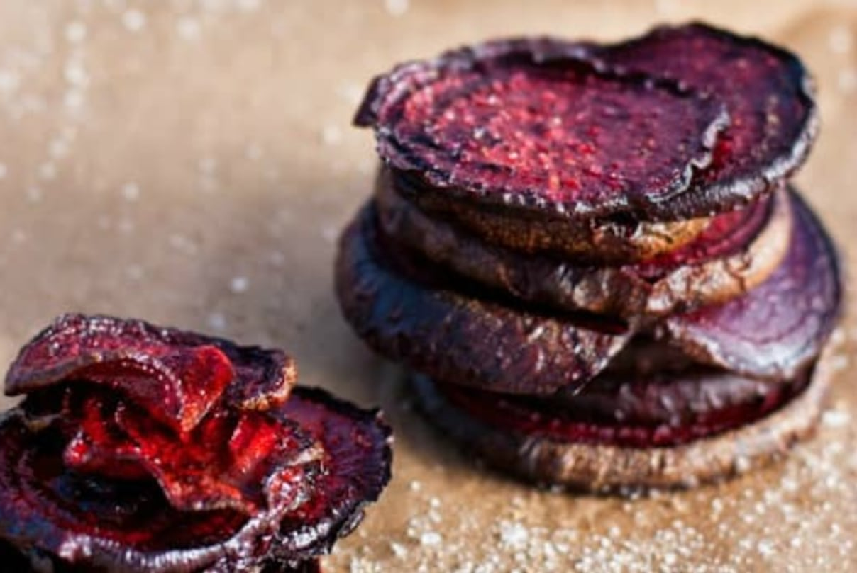
14. Vyhoďte lákadla

Slide 16
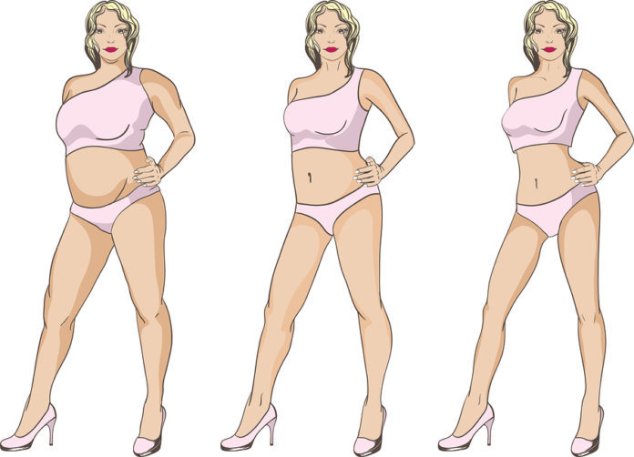
15. Netlačím už na pilu

Slide 17
16. Změnila jsem myšlení

Slide 18
17. Je to jen na mě

Slide 19
18. Obklopuji se stejně naladěnými lidmi

Slide 20
19. Dělám to, co mě baví

Slide 21
20. Umím říkat NE

Slide 22
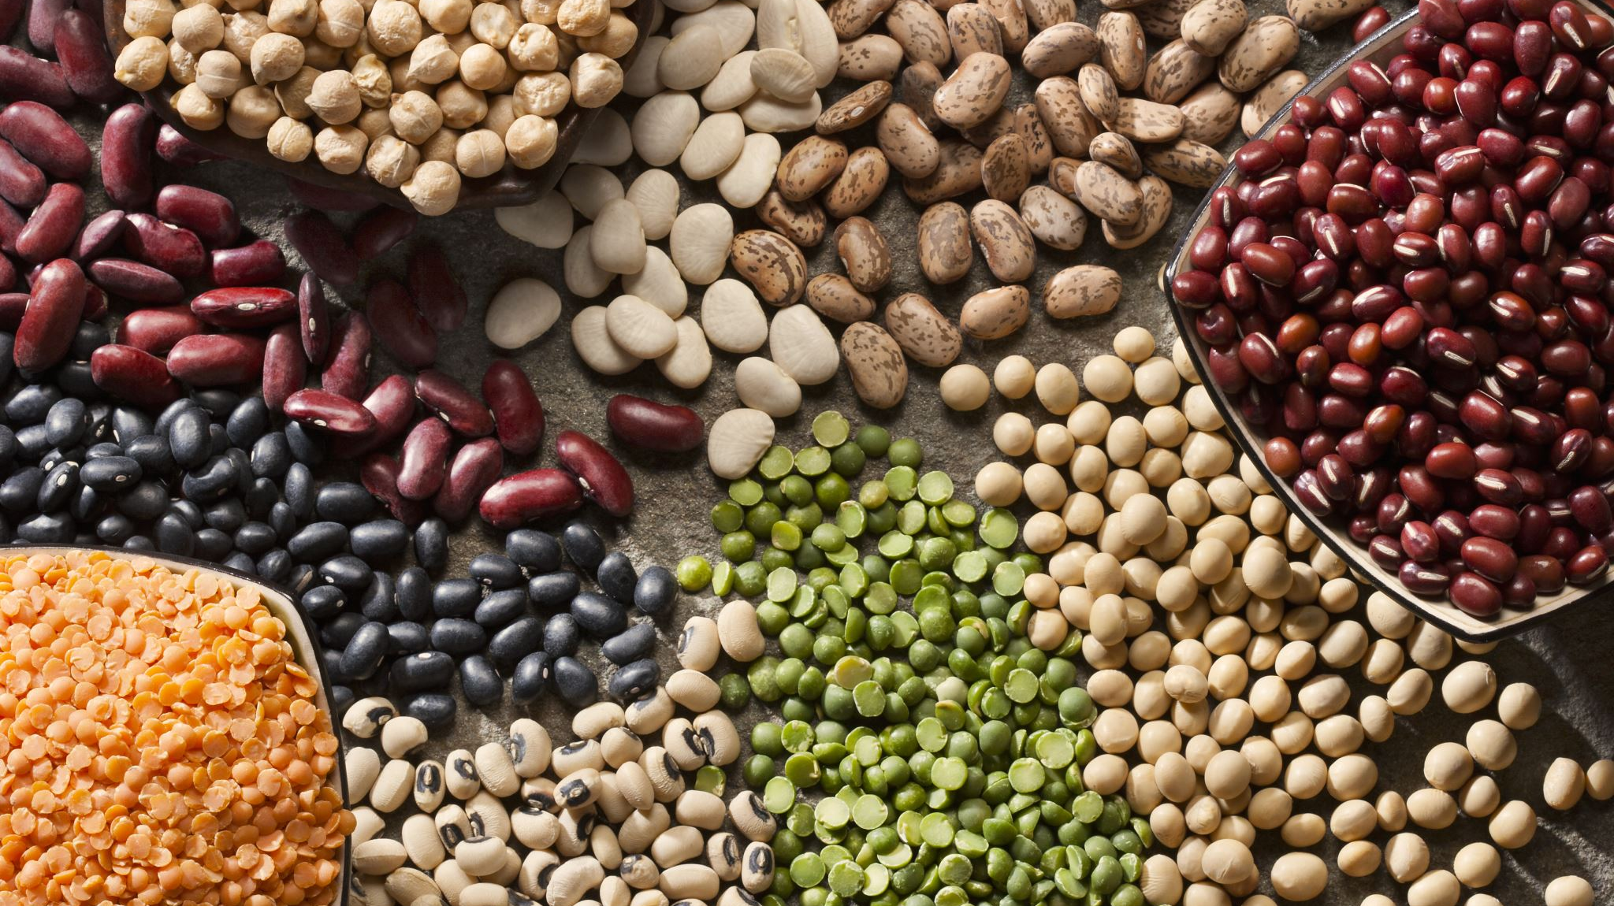
Děkuji za pozornost

